Slide 2
Teología de la última generación:
Perspectiva contemporánea
Basado en el libro “La última generación: ¿cuál es el papel que desempeñarán los santos en el tiempo del fin?”
CAPÍTULO #2

Slide 3
RECAPITULACIÓN
Cuál es el argumento esencial de la TUG?

Slide 4
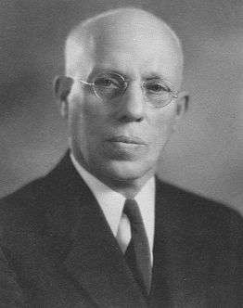
TUG: Perspectiva Antigua
M. L. Andreasen

Slide 5
Argumento esencial de la TUG
Dios tendrá un pueblo que reproducirá el carácter de Cristo, demostrando que es posible vivir sin pecar en nuestra naturaleza humana caída y también guardar la Ley de Dios. Esa “demostración” vindicará a Dios y derrotará a Satanás.

Slide 6
INTRODUCCIÓN
En la actualidad, son varios los proponentes de la TUG que orbitan en el escenario eclesiástico y ha resultado bastante complejo superar los retos que plantea este sistema de creencias. No obstante, el mayor de los desafíos surge cuando una enseñanza erosiona el contenido de otra que es parte del conjunto de verdad más amplio. Aunque la iglesia es «columna y baluarte de la verdad» (1 Tim 3:15), también cae dentro del escenario del gran conflicto.

Slide 7
INTRODUCCIÓN
A continuación, presentaremos cuatro representantes de la denominada perspectiva contemporánea de la TUG y sus planteamientos fundamentales:
Dennis E. Priebe
Paul Penno
Larry Kirkpatrick
Alberto R. Treiyer

Slide 8
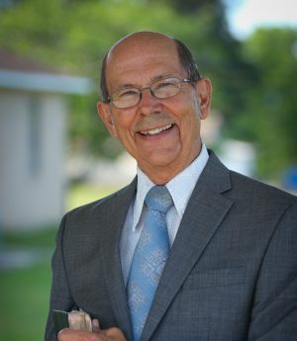
TUG: Perspectiva contemporánea
La TUG según
Dennis Priebe

Slide 9
TUG: Perspectiva contemporánea
Dennis Priebe es un fiel representante de la posición de Andreasen. Priebe sostiene que la “expiación final” consiste en la eliminación del pecado del pueblo de Dios. Siguiendo el ejemplo de Cristo, los hombres probarán «que lo que Dios hizo en Cristo, puede hacerlo en todo ser humano que se somete a Él. El mundo aguarda esa demostración “Porque el anhelo ardiente de la creación es el aguardar la manifestación de los hijos de Dios” (Rom 8:19). Cuando se haya realizado, vendrá el fin».

Slide 10
TUG: Perspectiva contemporánea
Citando a Andreasen, Priebe afirma: Cuando la última generación haya experimentado el poder santificador de Dios, «la demostración de ese poder será la vindicación de Dios. Eliminará cualquier acusación que Satanás haya presentado contra Él. En la última generación Dios quedará vindicado y Satanás derrotado».
Esta es la tarea que Dios se propone realizar. «Él no espera que lo logres tú, pues tú no puedes […] Él simplemente te pregunta: “¿Estás dispuesto a que lo haga Yo en tu vida?”. Él busca que lo creas y lo autorices. Él se encarga».

Slide 11
TUG: Perspectiva contemporánea
Priebe presenta a los 144.000 como el instrumento por medio del cual Dios acallará la acusación satánica de que es imposible guardar su Ley. Este es el corazón de la teología de la última generación.
Para el autor, aunque Dios ha demandado obediencia a su Ley todo el tiempo, esa demanda, aparte de Cristo, no ha sido cumplida cabalmente por ningún otro ser humano y, mucho menos, por toda una generación de creyentes. Dios cambiará esa historia con los 144.000.

Slide 12
TUG: Perspectiva contemporánea
La clara implicación de la TUG es que la obediencia de Cristo a la Ley de Dios no fue suficiente para desmentir completamente las acusaciones de Satanás; solo constituyó un caso aislado. Aun cuando «unos pocos» como Enoc pudieran lograrlo, Satanás ha dicho que no es una evidencia suficiente. «Por esta razón, Dios ha reservado su mayor demostración para la última generación». Ahora, serán 144.000 santos los que proveerán la mayor demostración de obediencia a la Ley.

Slide 13
Responde sí o no a partir de la TUG de Priebe.
Priebe fue un fiel seguidor de los planteamientos de Andreasen.
-Sí
2. La expiación final consiste en la eliminación del pecado del pueblo de Dios.
-Sí
3. La perfecta obediencia de Cristo a la Ley fue suficiente para desmentir completamente las acusaciones de Satanás.
-No
4. Cada creyente transformado y fiel, vindica a Dios.
-No
5. Siguiendo el ejemplo de Cristo, los hombres probarán «que lo que Dios hizo en Cristo, puede hacerlo en todo ser humano que se somete a Él».
-Sí

Slide 14
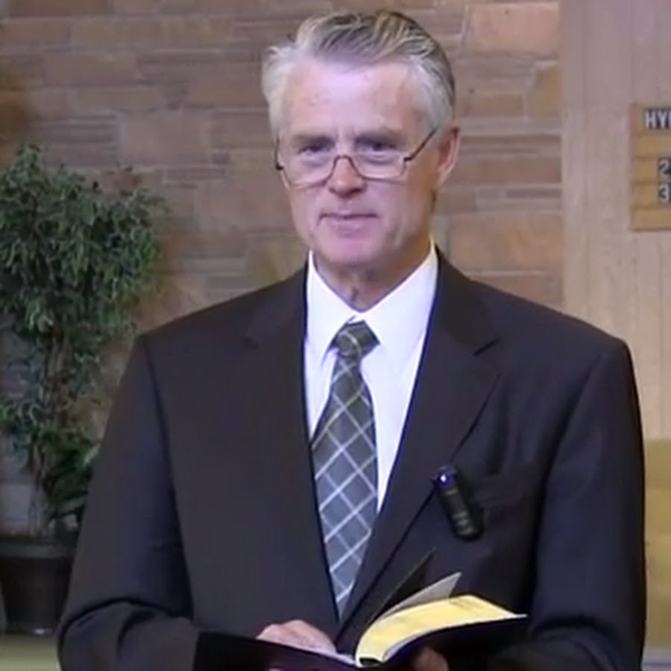
TUG: Perspectiva contemporánea
La TUG según
Paul Penno

Slide 15
TUG: Perspectiva contemporánea
Paul Penno afirma que la enseñanza de «la última generación» es bíblica y que alrededor de este tema «confluyen todas las grandes verdades que aparecen en la Biblia sobre la salvación, y realmente constituyen un crescendo de [la] verdad bíblica».
Observemos la forma casi poética en la que Penno describe la experiencia: “Una luz brillará, una luz acumulada «durante miles de años de crecimiento en gracia». Esa obra iluminadora será la más brillante en 6.000 años. Los fieles se aferrarán a esa luz y, como resultado, «Cristo será honrado».

Slide 16
TUG: Perspectiva contemporánea
Penno sostiene que el «objetivo del movimiento adventista» siempre ha sido el de preparar a un remanente que tenga «un carácter semejante al de Cristo que honrará el sacrificio de Jesús en la cruz».
Será el único ejemplo de «una comunidad de santos que habrá alcanzado una madurez tal en su experiencia». La generación final habrá «vencido los tropiezos de todas las generaciones anteriores del pueblo de Dios». Los resultados prácticos de la purificación del Santuario celestial se verán en sus caracteres.

Slide 17
TUG: Perspectiva contemporánea
El Evangelio es poder de Dios para salvación, pero eso realmente se demuestra en el tiempo del fin. El desarrollo de carácter de la última generación es «el propósito primario» de la iglesia adventista. El «objetivo secundario es la proclamación del Evangelio a todo el mundo».
Pregunta:
¿No parecería más coherente afirmar que los objetivos deban intercambiarse?

Slide 18
TUG: Perspectiva contemporánea
Sin dudas, una vida transformada es una evidencia del poder transformador del Evangelio, pero eso es algo secundario, puesto que primero la persona tiene que creer y aceptar las buenas de salvación para poder experimentar su poder. De hecho, el Apocalipsis lo muestra así: la proclamación del Evangelio prepara a quienes lo aceptan para la traslación. Es la aceptación del Evangelio lo que garantiza la cosecha final (Ap 14:6-20).

Slide 19
TUG: Perspectiva contemporánea
Penno insiste en que el desarrollo del carácter de Cristo en su pueblo es el resultado de la purificación del Santuario celestial; entonces «se puede lograr el objetivo secundario que es la predicación» de las buenas nuevas al mundo.
Algo distintivo de la presentación de Penno es su fuerte énfasis en el amor de Dios. La manifestación espontánea de ese amor es lo que, según él, la Sra. White define como perfección de carácter. Cuando el pueblo de Dios haya vencido como Cristo venció, entonces Él vendrá.

Slide 20
TUG: Perspectiva contemporánea
Citando Levítico 16:30, Penno sostiene que la declaración «se hará expiación por vosotros y seréis limpios de todos vuestros pecados», implica la victoria sobre los pecados «conscientes e inconscientes». Hay una expiación final que recibirá la última generación. Para el autor, «“Expiación” es reconciliación, de modo que la expiación final será la definitiva y plena reconciliación a la voluntad de Dios».
Si el pueblo de Dios no logra esta experiencia de reconciliación, «entonces Jesús quedará avergonzado eternamente, pues el auténtico asunto en cuestión aquí es el honor de Cristo». Es imposible que Él regrese mientras su pueblo no haya alcanzado el estado de victoria descrito en Apocalipsis 3:21

Slide 21
TUG: Perspectiva contemporánea
Esto será posible gracias a la justicia impartida de Cristo. La justicia legal, imputada, finalmente se convertirá en justicia experimentada.
Ante tal planteamiento, surge la pregunta: ¿Los creyentes de los tiempos bíblicos, así como los cristianos, nunca experimentaron la plena santificación por el hecho que Cristo no estuvo en el Lugar santísimo?

Slide 22
TUG: Perspectiva contemporánea
Respuesta:
En Romanos 6:22, el apóstol Pablo declara que la santificación es la experiencia inevitable en la vida de todos los creyentes:
“Mas ahora que habéis sido libertados del pecado y hechos siervos de Dios, tenéis por vuestro fruto la santificación, y como fin, la vida eterna” .
En cambio, Penno sugiere que la plena santificación solo será lograda al final de los tiempos.

Slide 23
TUG: Perspectiva contemporánea
Más preguntas…
¿Tenía el Evangelio menos poder santificador durante los siglos que Cristo ministró en el Lugar Santo?
¿Acaso los creyentes del pasado no experimentaron la justicia de Cristo de manera completa?

Slide 24
TUG: Perspectiva contemporánea
Penno también afirma que la última generación constituye las primicias para Dios y el Cordero, puesto que ellos serán una generación, un cuerpo corporativo, no un simple puñado de individuos dispersados e inconexos, como sucedió en el pasado.
«Cristo debe tener una [novia] prometida, un cuerpo corporativo de creyentes que sean los primeros en demostrar la victoria que Cristo logró en su vida en la tierra […] Este cuerpo corporativo que venza, juzgará junto con los otros salvos, a todas las generaciones previas».

Slide 25
TUG: Perspectiva contemporánea
Después de exaltar la cruz y el amor ágape de Dios, sorprende escuchar la siguiente declaración del autor:
“El hecho de que el Hijo de Dios venciera y condenara el pecado en la carne no rebate definitivamente la acusación de Satanás como algunos quisieran que ustedes creyeran…”
Para el autor, la victoria de Cristo en el Calvario «fue realmente un revés» para el gran rebelde, pero insiste en que hay «acusaciones de Satanás que siguen en pie», como por ejemplo «que es imposible para pecadores caídos, obedecer la voluntad de Dios.

Slide 26
TUG: Perspectiva contemporánea
Así que, Dios necesita demostrar que eso no es así por medio de aquellos que se lo permitan: la última generación». «Dios hará una demostración final de la justicia de Cristo en carne de pecado. Todo el honor de Dios depende de la perfección de carácter de su pueblo». Si esto no ocurriera, «Cristo quedaría abochornado para siempre».

Slide 27
Responde sí o no a partir de la TUG de Penno.
El objetivo primario del movimiento adventista es el desarrollo del carácter de la última generación, y en segundo lugar, la predicación del evangelio.
-Sí
2. Expiación es reconciliación.
-Sí
3. El resultado de la purificación del Santuario celestial es la santificación del pueblo de Dios».
-Sí
4. La perfecta obediencia de Cristo a la Ley fue suficiente para desmentir completamente las acusaciones de Satanás.
-No
5. La santificación, como resultado de haber sido libertado del pecado, es la experiencia inevitable en la vida de todos los creyentes.
-No

Slide 28
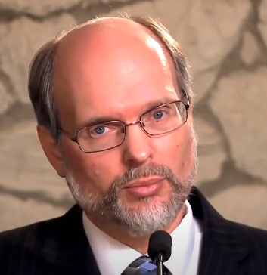
TUG: Perspectiva contemporánea
La TUG según
Larry Kirkpatrick

Slide 29
TUG: Perspectiva contemporánea
Larry Kirkpatrick ha encapsulado la TUG en 14 puntos en una obra titulada: Cleanse and Close: Last Generation Theology in 14 Points.
A modo introductorio Kirkpatrick declara: «Los mas débiles entre los débiles» —siguiendo la fraseología de Andreasen—, «contarán la historia de Jesús». Estos santos serán «el producto final no solo de 6.000 años de decadencia [moral], sino del intenso poder de la maduración del Espíritu Santo».

Slide 30
TUG: Perspectiva contemporánea
Respecto al tema del pecado, Kirkpatrick afirma que la humanidad ha nacido «con debilidades y tendencias al mal», pero no ha recibido ni pecado ni culpa ni condenación por la caída de Adán, «el pecado viene por elección». Respecto al pecado de ignorancia, el autor sostiene que Cristo, en «su sufrimiento y muerte», ha hecho expiación por ellos. Pero, estos pecados hacen que los santos reflejen el carácter de Dios «solo en parte». Sin embargo, eso llegará a su final en el tiempo del fin: «Dios nos revelará cada asunto, para que al final experimentemos en nuestras vidas la situación de impecabilidad en la que vivía Adán antes de su caída».

Slide 31
TUG: Perspectiva contemporánea
Kirkpatrick señala que, aunque tenemos «una naturaleza defectuosa, pero todavía responde a la voluntad», «nuestra carne, por sí misma no puede actuar contra nuestra voluntad […] No nacemos culpables, sino listos para ser culpables. No nacemos con pecado, sino listos para pecar. No nacemos extraviados, sino listos para extraviarnos». Por supuesto que nuestra voluntad tiene que consentir a los deseos de nuestra naturaleza pecaminosa o a las tentaciones externas; pero, ¿no está nuestra voluntad esclavizada por el poder del pecado?

Slide 32
TUG: Perspectiva contemporánea
En el ámbito de la santificación de la última generación, Kirkpatrick sostiene que se demostrará «lo que Dios y los creyentes dispuestos pueden hacer juntos. Podemos llegar a ser como Jesús. O no podemos. Y el universo sabrá por nuestras vidas cuál es la verdad».
Respecto a la humanidad de Cristo, Kirkpatrick declara que Cristo asumió la naturaleza humana caída del hombre y «vivió toda Su vida mientras estuvo en la tierra como viviremos nosotros después de que seamos sellados».

Slide 33
TUG: Perspectiva contemporánea
En el contexto de la expiación final y su relación con la vida del pueblo de Dios, Kirkpatrick afirma que «La última generación demostrará sin sombra de duda que los hombres y mujeres con naturalezas caídas pueden vivir sin pecar». «Cuando estemos tan asentados en la verdad, tanto doctrinal como experiencialmente, que no podamos ser movidos, dejaremos de pecar».
Finalmente, se afirma que la perfección no salva al hombre, pero contribuye a la reivindicación del carácter de Dios.

Slide 34
TUG: Perspectiva contemporánea
Una observación importante
Ninguno de los pasajes citados por Kirkpatrick (Éx. 20:20, Sal. 4:4, Jn 5:14, 1 Cor. 15:34) describe la vida santa de la última generación. Y suponer que esto será real en ellos como no lo fue en la vida de los creyentes del pasado, es desacertado teológicamente. Es difícil suponer que el Espíritu Santo no logró hacer realidad en otros cristianos las demandas de santidad que contienen los textos bíblicos antes citados.

Slide 35
Responde sí o no a partir de la TUG de Kirkpatrick.
1. El hombre nace con tendencias al mal, mas no ha heredado la condenación de Adán. El pecado viene por elección.
-Sí
2. Cristo asumió la naturaleza caída del hombre y vivió como viviremos nosotros después que seamos sellados.
-Sí
3. La voluntad humana está esclavizada por el poder del pecado.
-No
4. La perfección no salva al hombre, pero contribuye a la reivindicación del carácter de Dios.
-Sí
5. La vindicación que Cristo efectuó fue de carácter cósmico y definitivo, en cambio, la vindicación que realizarán los fieles de la última generación será de carácter relativo.
-No

Slide 36
TUG: Perspectiva contemporánea
La TUG según
Alberto R. Treiyer

Slide 37
TUG: Perspectiva contemporánea
El Dr. Treiyer aborda el tema de la doble vindicación que tendrá lugar en el tiempo del fin: una será realizada por el pueblo de Dios y otra por impíos. Los primeros logran vindicar a Dios ante todo el universo al aceptar su verdad y proclamar el mensaje final. Los segundos vindican la rebelión de Satanás y todas las generaciones anteriores de rebeldes al identificarse con los principios del gran rebelde.

Slide 38
TUG: Perspectiva contemporánea
Treiyer sostiene que ninguna empresa, incluyendo la divina, puede triunfar si fracasa en su parte final. «Si no hubiese una última generación que glorifique a Dios obedeciendo sus mandamientos, el Plan de Salvación habría quedado sin completarse». Sin la última generación, a Dios «le habrían fallado sus planes de revelar ante el universo el triunfo final del Evangelio».

Slide 39
TUG: Perspectiva contemporánea
La última generación, «desde la perspectiva positiva de la justicia de Cristo, culmina el testimonio de todas las generaciones anteriores de santos que le precedieron», vindicando con su fidelidad en la prueba final
Treiyer afirma que la vida de Cristo vindicó de manera «suficiente el carácter de Dios». Pero, luego agrega: «Pero si Dios no quería quedar mal ante el universo, debía mostrar con su poder» que podía reproducir en los creyentes el carácter de Cristo. «Tanto la tierra como cielo debían ver hasta qué punto Dios era capaz de reproducir en forma perfecta la imagen de su Hijo en la iglesia».

Slide 40
TUG: Perspectiva contemporánea
El planteamiento anterior está basado en la siguiente cita de la Sra. White, quien declaró que, a pesar de que Satanás fue desenmascarado en la cruz,
«[…] no fue destruido entonces. Los ángeles no comprendieron ni aun entonces todo lo que entrañaba la gran controversia. Los principios que estaban en juego habían de ser revelados en mayor plenitud. Y por causa del hombre, la existencia de Satanás debía continuar. Tanto el hombre como los ángeles debían ver el contraste entre el Príncipe de la luz y el príncipe de las tinieblas. El hombre debía elegir a quién quería servir».

Slide 41
TUG: Perspectiva contemporánea
Aclaración
No obstante, esta cita no dice que la respuesta divina a la continuación de la existencia de Satanás responde a la necesidad de demostrar ante el universo que el carácter de Cristo debe ser reproducido en sus seguidores. Tampoco se menciona aquí el tema de la vindicación.
La manifestación del carácter de Cristo en los justos ha sido siempre el resultado de aceptar los principios del reino de Dios. Cada creyente transformado y fiel, vindica a Dios.

Slide 42
TUG: Perspectiva contemporánea
Aclaración
La crisis final tampoco será el momento donde quedarán resueltas todas las cuestiones referentes al gran conflicto, este evento solo cierra el último capítulo del pueblo de Dios en la tierra, pero luego viene el juicio milenial, donde los redimidos tendrán acceso a los registros celestiales (Ap 20:4; 1 Co 6:1-3); y al término de ese evento, acontecerá el juicio final y la destrucción de Satanás y sus secuaces (Ap 20:11-14).

Slide 43
TUG: Perspectiva contemporánea
Treiyer además plantea que «la vindicación de Dios en lo que respecta a todos sus mandamientos no se daría en toda su magnitud antes de que el mundo entero se levantase para acallar la voz divina que requiere el respeto a su Ley».
Semejante a Dennis Priebe, Treiyer ve en Romanos 8:19 una prueba de que «la progresión de la iglesia alcanzará su clímax, su cenit, en la última generación que completará el edificio espiritual de su iglesia». Pero este pasaje no hace referencia a la perfección de carácter de la última generación de creyentes, sino a la experiencia de la resurrección y glorificación de justos.

Slide 44
TUG: Perspectiva contemporánea
Treiyer utiliza una batería de textos bíblicos para enfatizar la santificación de los creyentes, pero con miras a justificar la perfección de carácter de la última generación. Uno de estos pasajes es Colosenses 1:21-23
«A ustedes también, aunque en otro tiempo estaban apartados y eran enemigos por tener la mente ocupada en las malas obras, ahora los ha reconciliado en su cuerpo físico por medio de la muerte para presentarlos santos, sin mancha e irreprensibles delante de él; por cuanto permanecen fundados y firmes en la fe, sin ser removidos de la esperanza del evangelio que han oído».

Slide 45
TUG: Perspectiva contemporánea
Lo curioso aquí es que se señale la singularidad del carácter de la última generación con textos que fueron dados a los cristianos del primer siglo.
Ante tales declaraciones, surgen las siguientes preguntas:
No es la santidad que alcanzarán los 144.000 la misma que Dios ha requerido de todos los creyentes de todos los tiempos?
¿No fue a los cristianos del primer siglo a quien Dios le dijo: «Sin santidad, nadie verá al Señor» y «Sean santos porque yo soy santo» (Heb 12:14; 1 Pe 1:16)?

Slide 46
Muy importante
Todos los creyentes, tanto de manera individual como colectiva, han tenido que vindicar a Dios experimentando una vida que cumple las exigencias divinas. La meta siempre ha sido la misma.

Slide 47
TUG: Perspectiva contemporánea
Treiyer afirma que «lo que está en juego es si se puede guardar la Ley de Dios o no». Entonces, Cristo vino y demostró la falsedad de los argumentos de Satanás. Pero, luego declara: «Pero eso no era suficiente, se debía probar también que todos los que reciben al Señor y reciben el perdón de sus pecados; una vez justificados por Cristo también, iban a poder guardar los mandamientos divinos».

Slide 48
Responde sí o no a partir de la TUG de Treiyer.
Treiyer plantea el concepto doble vindicación.
-Sí
2. Todos los creyentes, tanto de manera individual como colectiva, han tenido que vindicar a Dios experimentando una vida que cumple las exigencias divinas.
-No
3. Sin el rol de la última generación, el Plan de Salvación quedaría incompleto».
-Sí
4. El universo demanda de Dios una demostración de que puede reproducir el carácter de Cristo en los creyentes.
-Sí
5. La victoria de Cristo en la cruz vindicó a Dios y su santa Ley.
-No

Slide 49
TUG: Perspectiva contemporánea
Dennis Priebe Paul Penno Larry Kirkpatrick Alberto R Treiyer
• Fiel representante de la postura de Andreasen | • El objetivo primario del movimiento adventista es el desarrollo del caracter de la UG, y en segundo lugar, la predicación del evangelio | • El hombre nace con tendencias al mal, mas no ha heredado la condenación de Adán. El pecado viene por elección | • Plantea la doble vindicación
• Expiación final significa eliminación de los pecados del pueblo de Dios | • Enfatiza el amor de Dios | • Santificación de la UG demostrará que podemos llegar a ser como Jesús | • Sin el rol de la UG, el Plan de Salvación quedaría incompleto
• Los 144,000 son el instrumento escogido por Dios para desmentir la acusación satánica | • La santificación del pueblo de Dios es el resultado de la purificación del Santuario celestial | • Cristo asumió la naturaleza caída del hombre y vivió como viviremos nosotros después que seamos sellados | • Dios necesita demostrar ante el universo que puede reproducir el carácter de Cristo en los creyentes
 | • Expiación es reconciliación | • La expiacion final nos asentará en la verdad y ya no podremos pecar
 | • La UG constituye las primicias para Dios | • La perfección no salva al hombre, pero contribuye a la reivindicacion del caracter de Dios

Slide 50
TUG: Perspectiva contemporánea
El punto más cuestionable de la TUG

Slide 51
TUG: Perspectiva contemporánea
Evidentemente, la TUG desplaza el foco de atención de la completa victoria de Cristo en la cruz que vindica a Dios y su santa Ley —demostrando que es posible guardarla—, a la victoria escatológica de la última generación que es una crisis de naturaleza distinta.

Slide 52
Deseas, con la ayuda del Espíritu Santo, ser uno de los fieles que hoy vindica el nombre de Dios con su testimonio?

